Slide 1
Richard Wagner
The most important musicians of Romanticism

Slide 2
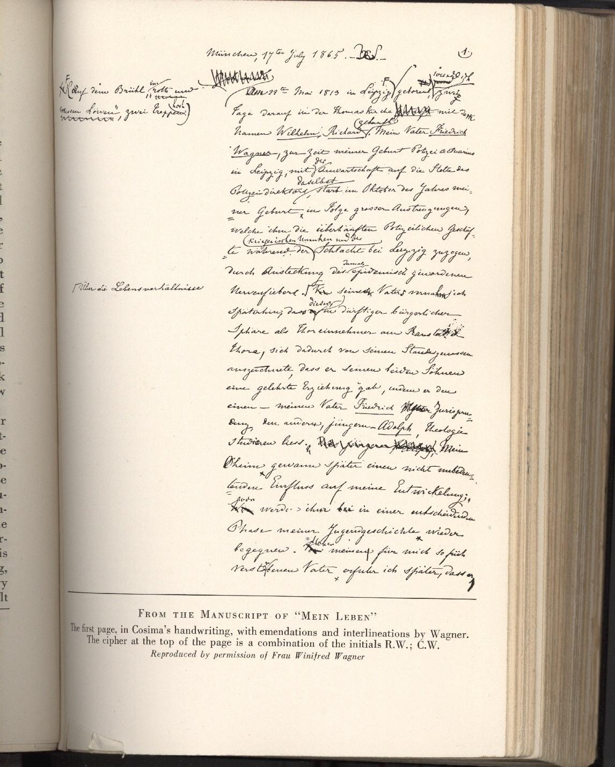
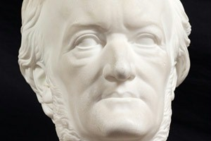
LA vita
Wagner nacque il 22 maggio 1813 a Lipsia, nono figlio del giurista e attore Carl Friedrich Wagner. Sei mesi dopo la sua nascita, suo padre morì di tifo quindi la madre sposò l'attore e poeta Ludwig Geyer, secondo alcuni già suo amante e forse vero padre di Wagner. Wagner era molto incerto sulla carriera da intraprendere ma a 16 anni assistette ad una rappresentazione del Fidelio di Beethoven e da quel momento decise di diventare compositore. Cominciò con piccole composizioni molto rudimentali fino ad essere assunto nelle orchestre più importanti d’Europa. Passò da Lipsia a Parigi, da Stoccarda a Bologna in fine a Venezia dove morì nel 1883.

Slide 3
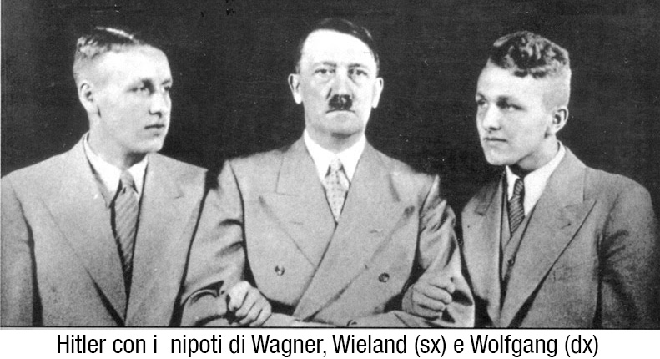
LA politica
Wagner fu autore di numerosi scritti politici, e attraverso il Bayereuther Blatter invoca duramente alla “Distruzione degli ebrei”. Wagner sogna una rivoluzione politico sociale collegata a quella che si era affidato da solo: riformare il teatro e la cultura tedesca. Credeva che la sua missione avrebbe portato in Germania lo stesso sentimento di dedizione che i tragediografi portarono in Grecia. Wagner credeva nella virtù innata di un popolo, considerando causa di mali chiunque esprimesse scetticismo nei suoi riguardi. Non voleva comunque annullare la monarchia. In Svizzera scrive il suo pensiero in “Arte e rivoluzione” che andava contro tutto ciò che era l’arte a quei tempi. Wagner vede l'ebreo come materialista, ostacolo al libero sprigionarsi degli istinti dell'artista tedesco.
Hiler non incontrò mai Wagner ma lesse i suoi ideali e quando visitò la sua tomba non trattenne le emozioni. Volle quindi conoscere alcuni membri della sua stirpe.

Slide 4
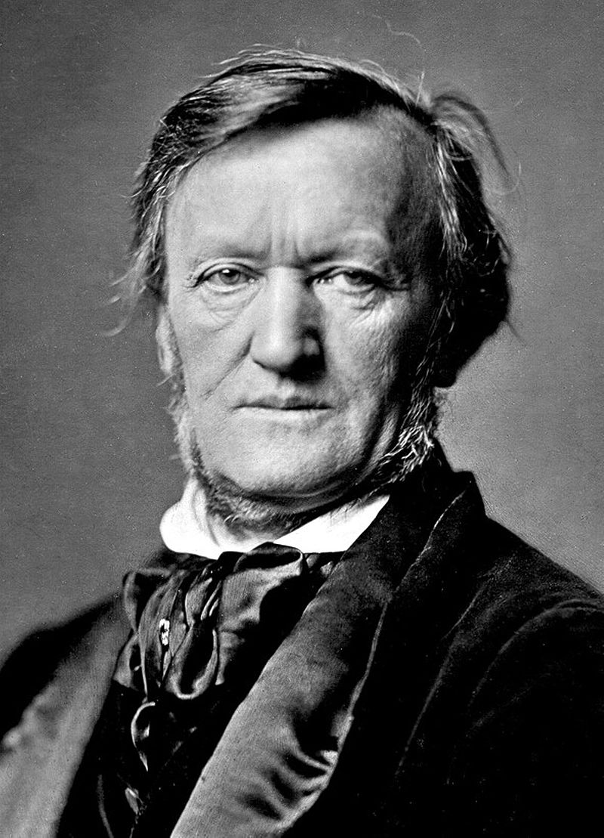
La rivoluzione
Wagner è soprattutto noto per la riforma del teatro musicale infatti scrisse sempre da sé il libretto e la sceneggiatura per i suoi lavori.
Le sue opere sono rilevanti per la loro tessitura contrappuntistica, il ricco cromatismo, le armonie, l'orchestrazione e per l'uso della tecnica del Leitmotiv: temi musicali associati a persone, luoghi o sentimenti.
La sua arte rivoluzionaria scatenò reazioni contrastanti nel mondo artistico e divise critici e appassionati in "wagneriani" e "antiwagneriani": fu anche per questo che il compositore conobbe il successo solo negli ultimi anni della sua vita.

Slide 5

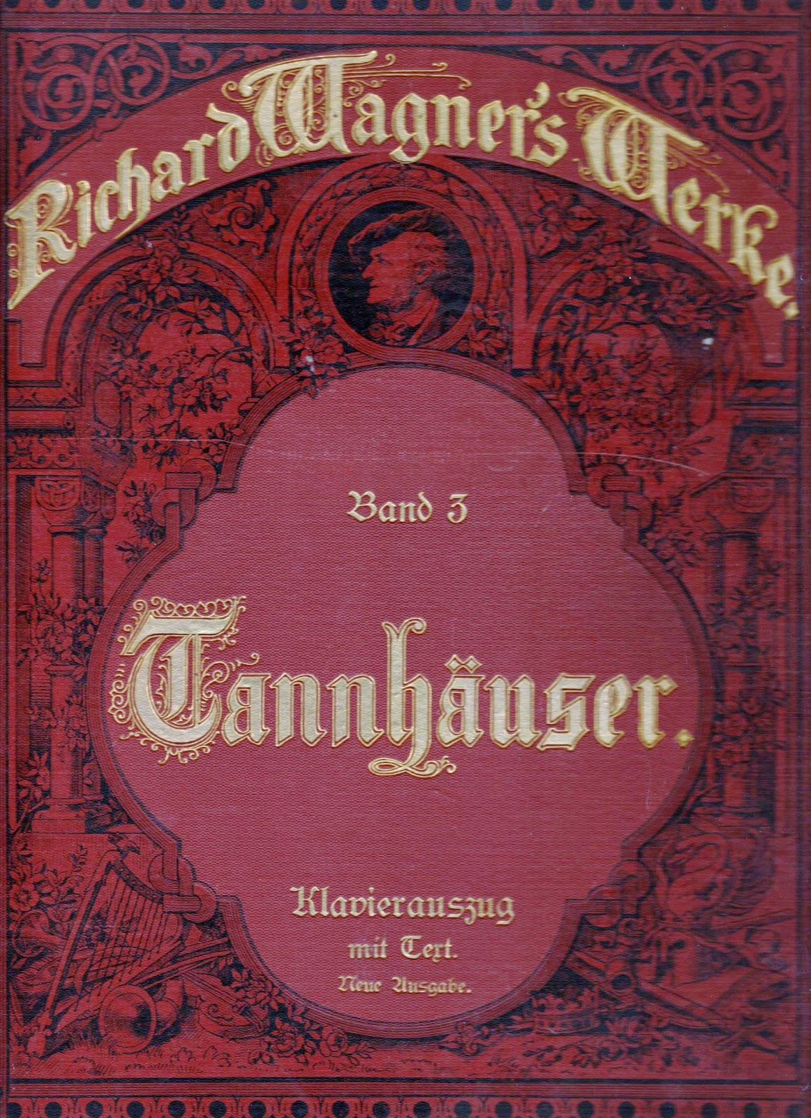
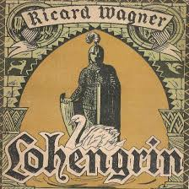
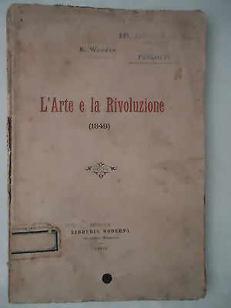
Le opere più importanti
Wagner ha scritto più libri che musica, tant'è che la sua produzione letteraria è imponente e spazia dagli articoli di giornali alla novellistica, dagli scritti autobiografici ai saggi, dalle opere teoriche più impegnative a interventi su temi pratici come la direzione d'orchestra. Le opere più importanti sono:
Tristano e Isotta
Il Tannhàuser
Lohengrin
L’arte e la Rivoluzione

Slide 6
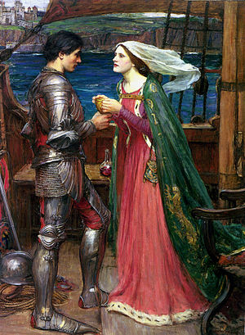

Tristano e isotta
Tristano e Isotta è un dramma musicale di Richard Wagner. Costituisce il capolavoro del Romanticismo tedesco e, viene considerato uno dei pilastri della musica moderna, soprattutto per il modo in cui si allontana dall'uso tradizionale dell'armonia tonale.
TRAMA
Per liberare la Cornovaglia da un ingiusto tributo imposto dagli irlandesi, Tristano ha ucciso il cavaliere Morold, patriota irlandese e fidanzato della principessa Isotta, figlia del re d'Irlanda. Ferito durante il combattimento, viene amorevolmente curato dalla stessa Isotta, la quale non conosce la sua identità. Soltanto il ritrovamento di un frammento della spada le fa capire di trovarsi davanti all'assassino del suo uomo; allora lo risparmia, facendosi promettere di sparire per sempre dalla sua vita. In seguito, Tristano infrange il giuramento e ritorna per portarla in sposa al Re di Cornovaglia, come pegno di riconciliazione tra i due paesi.
https://www.dropbox.com/s/jq1p6axolwyil6v/Tristano%20e%20Isotta.ogg?dl=0

Slide 7

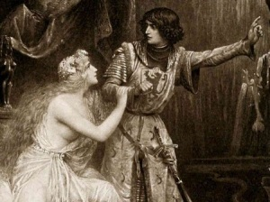
Il Tannhàuser
Tannhäuser è un'opera ispirata alle due leggende tedesche di Tannhäuser e delle gare poetiche dei cantori della Wartburg. I temi chiave sono l'opposizione fra amore sacro e profano, e la redenzione tramite l'amore.
TRAMA
Tannhauser è un cavaliere che vive ammaliato dalla dea Venere, ma desideroso di ritornare alla sua vita di prima. A nulla valgono le suppliche nei confronti di Venere che lo accontenta maledicendolo. Quando la montagna scompare, il cavaliere si ritrova in una valle dove viene raggiunto da alcuni suoi amici. Da essi apprende che Elisabetta, lo ama ancora. Giunti in cittò, si dà inizio a una gara in si deve cantare, il vincitore avrà in premio la mano di Elisabetta. Tannhauser libera un inno a Venere, scatenando l’indignazione di tutti. La sua sorte sembra ormai segnata ma Elisabetta intercede e la punizione si tramuta in un pellegrinaggio. Al ritorno del gruppo di pellegrini, Elisabetta, vedendo che Tannhauser non è con loro, offre alla Vergine la propria vita per la redenzione del suo amato. Elisabetta è morente, mentre Tannhauser ritorna stanco ma disperato perché il Papa lo perdonerà solo quando il suo bastone da pellegrino fiorirà. Tannhauser quindi vede la bara di Elisabetta che sta passando propri dinanzi a lui quindi Tannhauser muore quindi il suo bastone si ricopre di fiori, simbolo della sua redenzione.

Slide 8
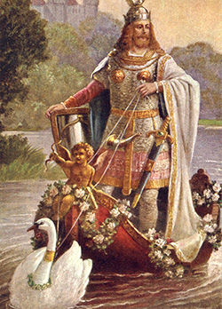
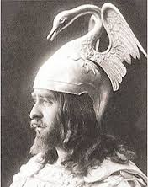

Lohengrin
E’ un'opera romantica scritta in tedesca ne è la fonte il poema epico medievale tedesco Parzival di Wolfram von Eschenbach.
L'anziano duca del Brabante ha affidato i suoi eredi – Elsa e Goffredo – alla tutela del conte Federico di Telramondo. Federico avrebbe dovuto sposare Elsa ma, subendone il rifiuto, ha sposato la discendente di una stirpe di principi pagani, Ortruda, le cui divinità sono dotate di poteri magici. Per vendicare l'affronto subìto dal marito e per ereditare il ducato, Ortruda ha tramutato Goffredo in un cigno convincendo Federico ad accusare Elsa di fratricidio.

Slide 9
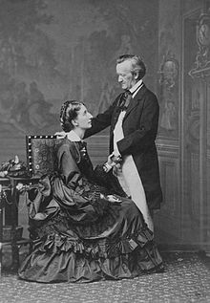
L’arte e la Rivoluzione
Il breve saggio di Wagner sull'arte pone il famoso drammaturgo sotto una luce completamente diversa rispetto ai testi musicati nelle sue opere. Wagner si trasforma in un analista della situazione artistica moderna sottolineando la perdita di identità degli artisti e di incisività dell'arte dovuta al sopravvento che le necessità di mantenimento e di arricchimento hanno preso all'interno della società. In questa situazione in cui l'artista si trova a dover combattere quotidianamente con il problema dei soldi, si perde il gusto del bello e l'amore per l'esperienza artistica e tutto ciò che è manifestazione dei sentimenti dell'animo umano si trova a essere al servizio della religione o dell'industria

Slide 10
Fine

